Slide 1
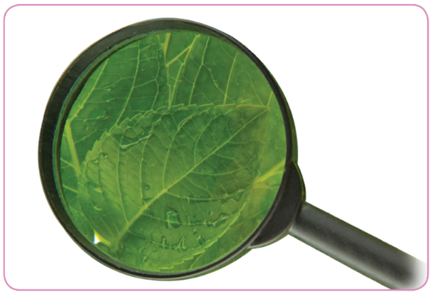
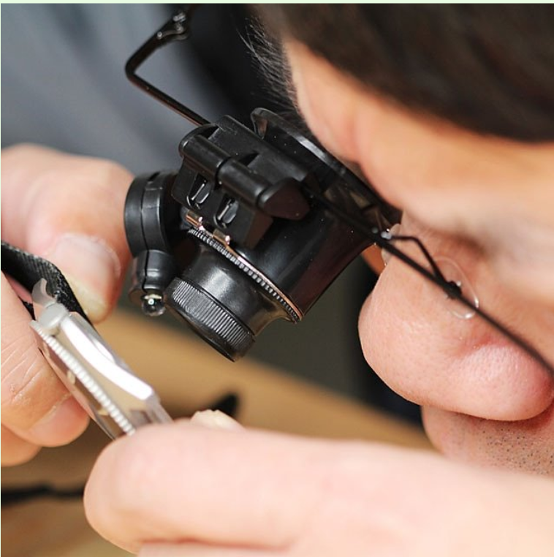
Muốn quan sát các vật nhỏ mà mắt thường không nhìn rõ thì ta có thể sử dụng dụng cụ gì?

Slide 2
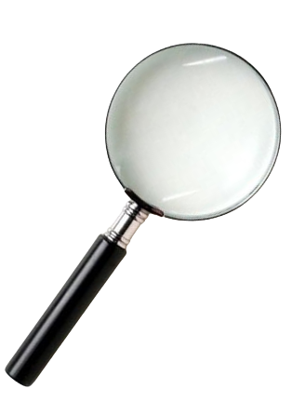
Tiết 6- Bài 3 SỬ DỤNG KÍNH LÚP

Slide 3
01
Tìm hiểu về kính lúp
02
Sử dụng và bảo quản kính lúp

Slide 4
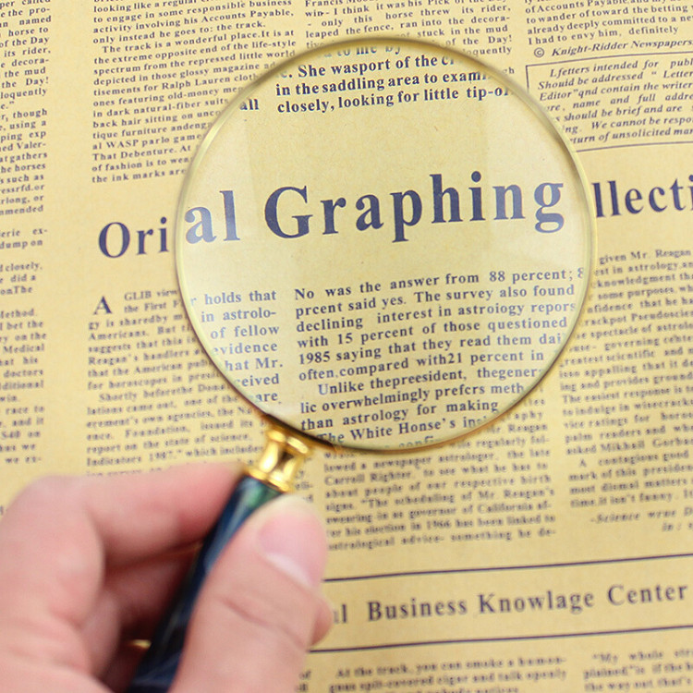
01
Tìm hiểu về kính lúp

Slide 5


01
Tìm hiểu về kính lúp
Hoạt động nhóm
1 phút
Mô tả cấu tạo của kính lúp cầm tay
Notes:
Tìm hiểu cấu tạo kính lúp

Slide 6
CẤU TẠO KÍNH LÚP
Mặt kính
Khung kính
Phần rìa mỏng
hơn phần giữa
Tay cầm

Slide 7
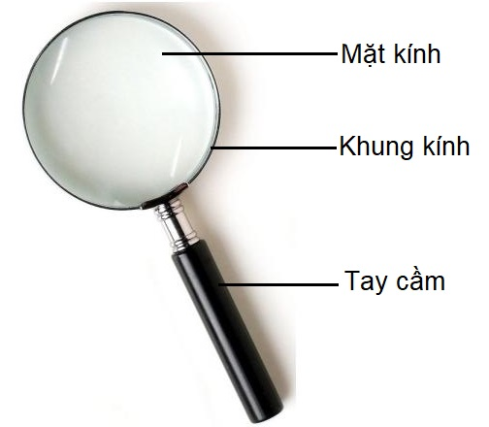
01
Tìm hiểu về kính lúp
Kính lúp cầm tay đơn giản là một tấm kính có phần rìa mỏng hơn phần giữa, thường được bảo vệ bởi một khung và có tay cầm.

Slide 8
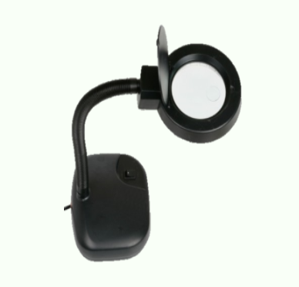

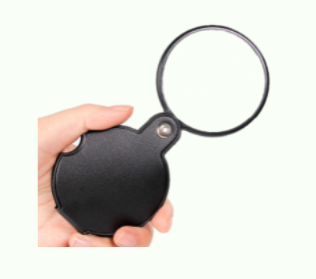
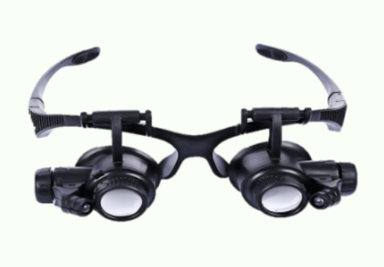
01
Tìm hiểu về kính lúp
kính lúp cầm tay
kính lúp để bàn có đèn
Độ phóng to ảnh của một vật từ 3 đến 20 lần
kính lúp bỏ túi
kính lúp đeo mắt
Notes:
Một số kính lúp thông dụng

Slide 9





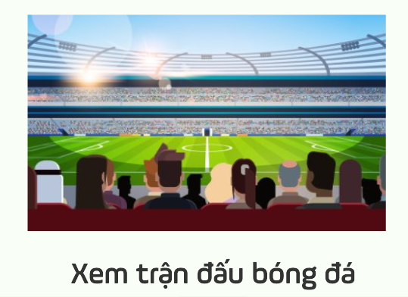
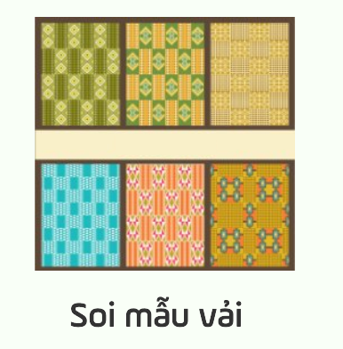
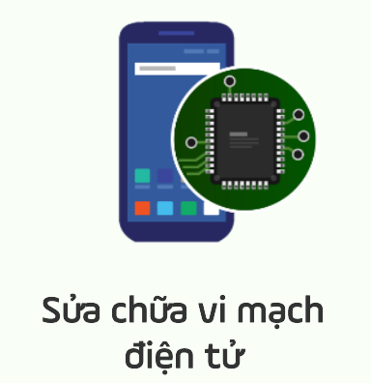
?
Các hoạt động nào có thể sử dụng kính lúp?
Notes:
Công dụng➔ kể thêm các hđ khác có thể sử dụng kính lúp

Slide 10
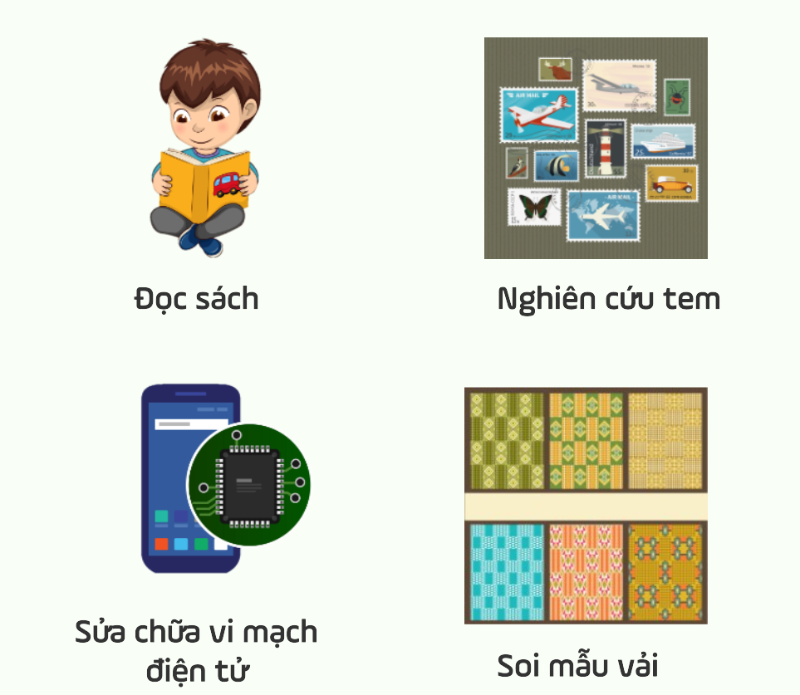
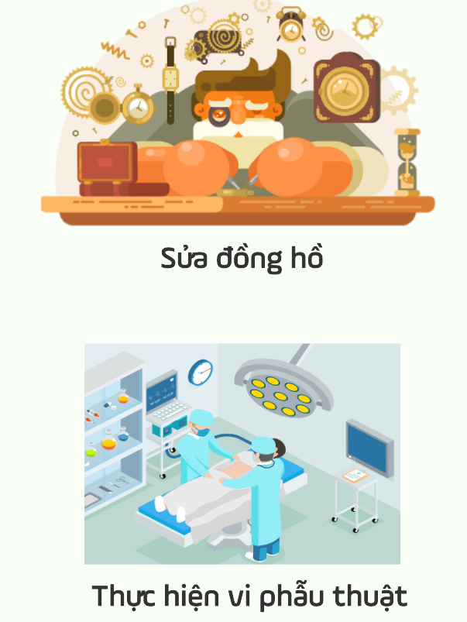

Slide 11
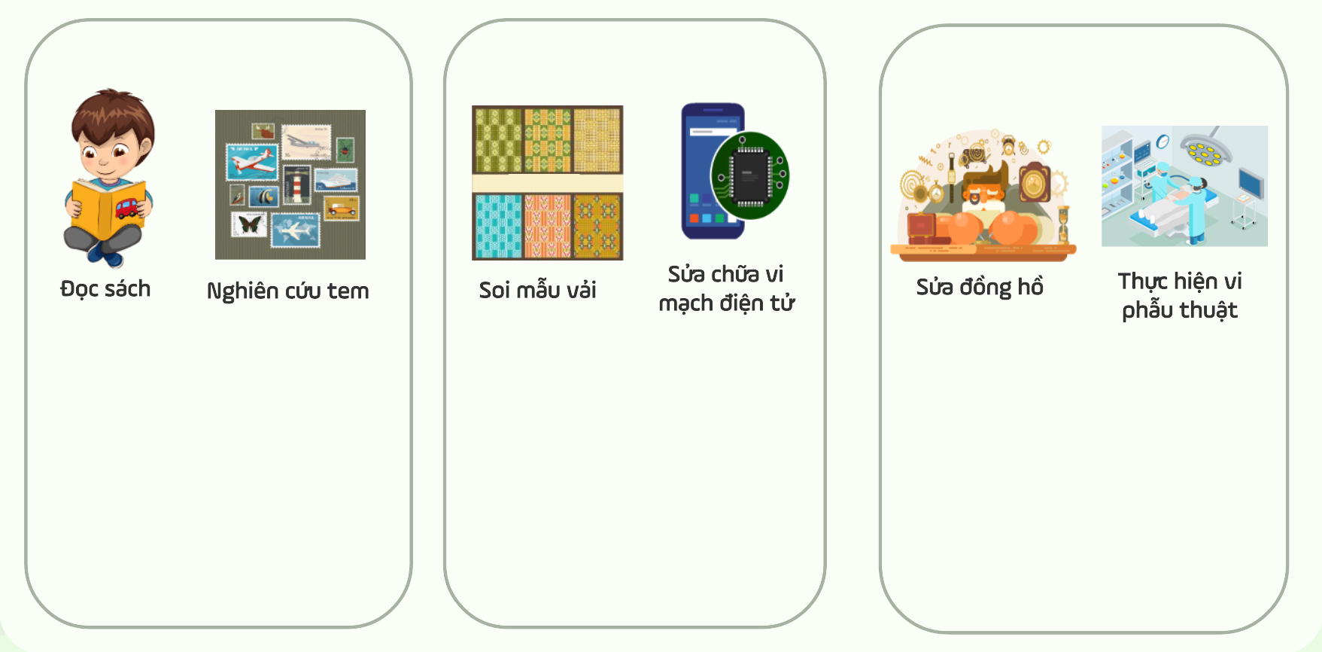

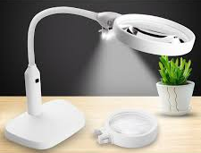
❓ Chọn loại kính lúp phù hợp cho mỗi hoạt động?
Notes:
Chọn loại kính phù hợp

Slide 12
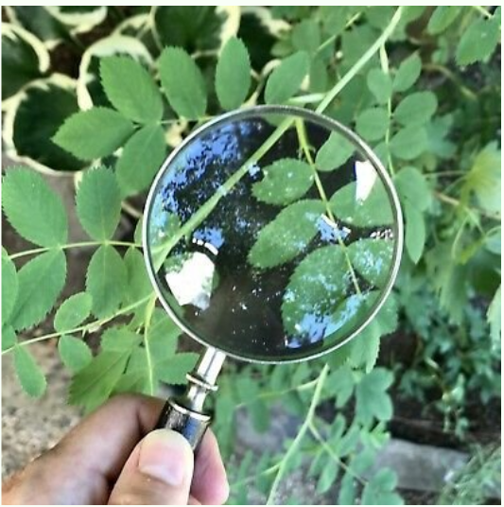
02
Sử dụng và bảo quản kính lúp

Slide 13
02
Sử dụng và bảo quản kính lúp
Sử dụng
B1. Đặt kính lúp gần sát vật mẫu, mắt nhìn vào kính.
B2. Từ từ dịch kính ra xa vật, cho đến khi nhìn thấy vật rõ nét.
❓ Sử dụng kính lúp quan sát và mô tả gân của một chiếc lá
Notes:
Gv cho HS dùng kính để quan sát lá=> rút ra cách sử dụng

Slide 14
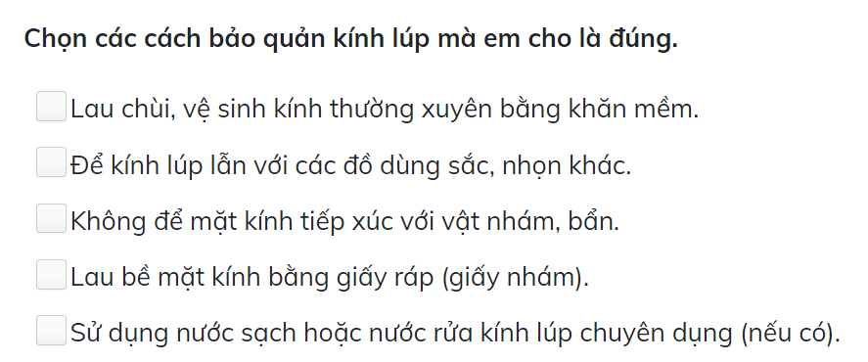
❓ chúng ta cần làm gì để bảo quản kính lúp đúng cách?

Slide 15
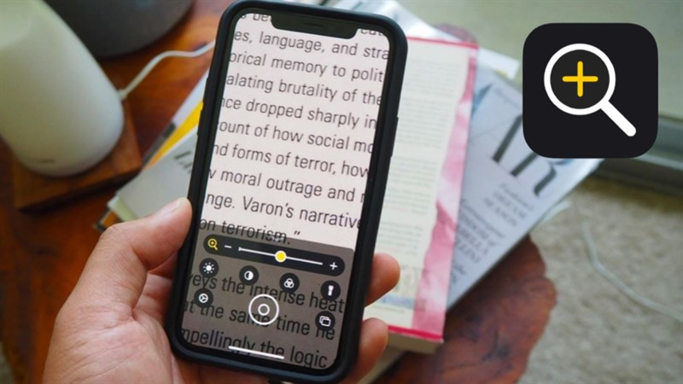
Em có biết

Slide 16
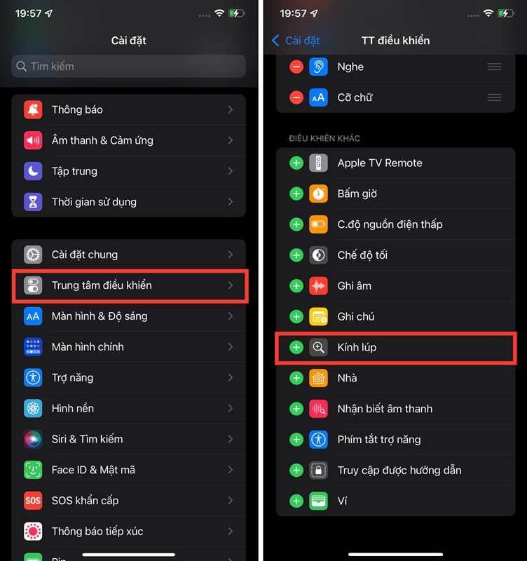
Em có biết

Slide 17
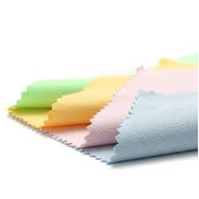

02
Sử dụng và bảo quản kính lúp
Bảo quản
1. Lau chùi, vệ sinh kính thường xuyên bằng khăn mềm.
2. Sử dụng nước sạch hoặc nước rửa kính lúp chuyên dụng (nếu có).
3. Không để mặt kính tiếp xúc với vật nhám, bẩn.

Slide 18
03
LUYỆN TẬP
Câu 1. Kính lúp dùng để quan sát
A. những vật có kích thước nhỏ như chữ nhỏ, chi tiết nhỏ của đồng hồ,...
B. những vật có kích thước rất nhỏ như vi khuẩn, tế bào,...
C. những vật ở xa.
D. những vật có kích thước lớn.

Slide 19
03
LUYỆN TẬP
Câu 2. Các bác sĩ khi thực hiện vi phẫu thuật sẽ đeo loại kính lúp nào dưới đây?
A. Kính lúp cầm tay.
B. Kính lúp bỏ túi.
C. Kính lúp để bàn có đèn.
D. Kính lúp đeo mắt.

Slide 20
03
LUYỆN TẬP
Câu 3. Hoàn thành nội dung dưới đây về cách sử dụng kính lúp.
1. Đặt kính lúp ……….. …vật mẫu, mắt nhìn vào kính.
2. Từ từ dịch kính …………. vật, cho đến khi nhìn thấy vật …………….
gần sát
ra xa
rõ nét

Slide 21
03
LUYỆN TẬP
Câu 4. Cách bảo quản kính lúp nào dưới đây là sai?
A. Lau chùi, vệ sinh kính thường xuyên bằng khăn mềm.
B. Sử dụng nước sạch hoặc nước rửa kính lúp chuyên dụng.
C. Khi có vết bẩn trên mặt kính, dùng giấy nhám (giấy ráp) để cọ đi.
D. Không để mặt kính tiếp xúc với vật nhám, bẩn.

Slide 22








Thank You!
See you!

